Slide 1


«Взлёт»
Центр гражданского и патриотического
воспитания
Невского района
Санкт-Петербурга

Slide 2

Международный день семей
(на других официальных языках ООН: англ. International Day of Families, фр. Journée internationale des familles )

Slide 3
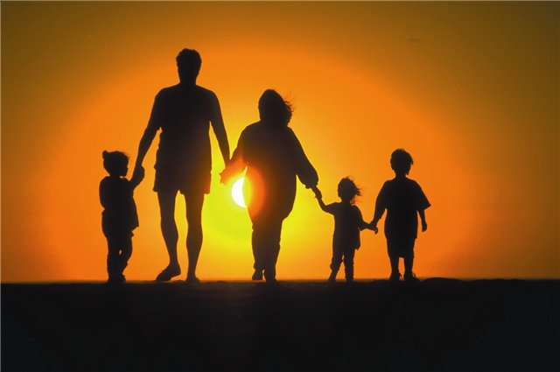

Международный день семей
отмечается ежегодно 15 мая
(Провозглашён Генеральной Ассамблеей ООН
в сентябре 1993 года).

Slide 4


Установление этого дня ставит целью обратить внимание общественности стран на многочисленные проблемы семьи.

Slide 5


15 мая – особенно важная дата, в этот день во всём мире друг друга поздравляют самые близкие, любимые и родные люди – члены семьи.

Slide 6

Семья – группа живущих вместе близких родственников (Толковый словарь русского языка С.И. Ожегова и Н.Ю. Шведовой).

Slide 7

Семья – группа людей, состоящая из мужа, жены, детей и других близких родственников, живущих вместе.
(Современный толковый словарь русского языка)

Slide 8

Семья — группа людей, состоящая из мужа, жены, детей
и др. близких родственников, живущих вместе; основанная на браке или кровном родстве малая группа, члены которой связаны общностью быта, взаимной помощью, моральной и правовой ответственностью.
(Толково-энциклопедический словарь)

Slide 9

Семья, основанная на браке, кровном родстве или усыновлении малая социальная группа, члены которой связаны общностью быта, взаимной моральной и правовой ответственностью прежде всего за воспитание детей, отношениями взаимопомощи.
Большая иллюстрированная энциклопедия

Slide 10
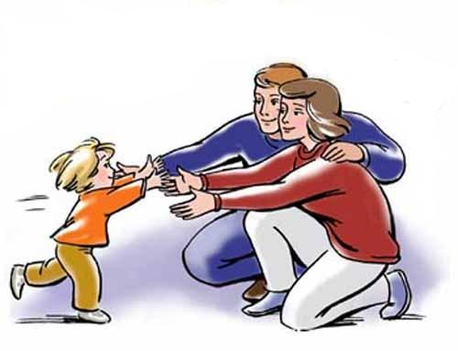
Английский социолог Энтони Гидденс :
«Семья - группа людей, связанных прямыми родственными отношениями, взрослые члены которой принимают на себя обязательства по уходу за детьми».

Slide 11



Slide 12
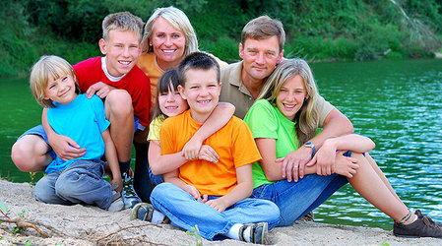
С семьи начинается жизнь человека, здесь происходит формирование его как гражданина.
Благополучие семьи — вот мерило развития и прогресса страны.

Slide 13
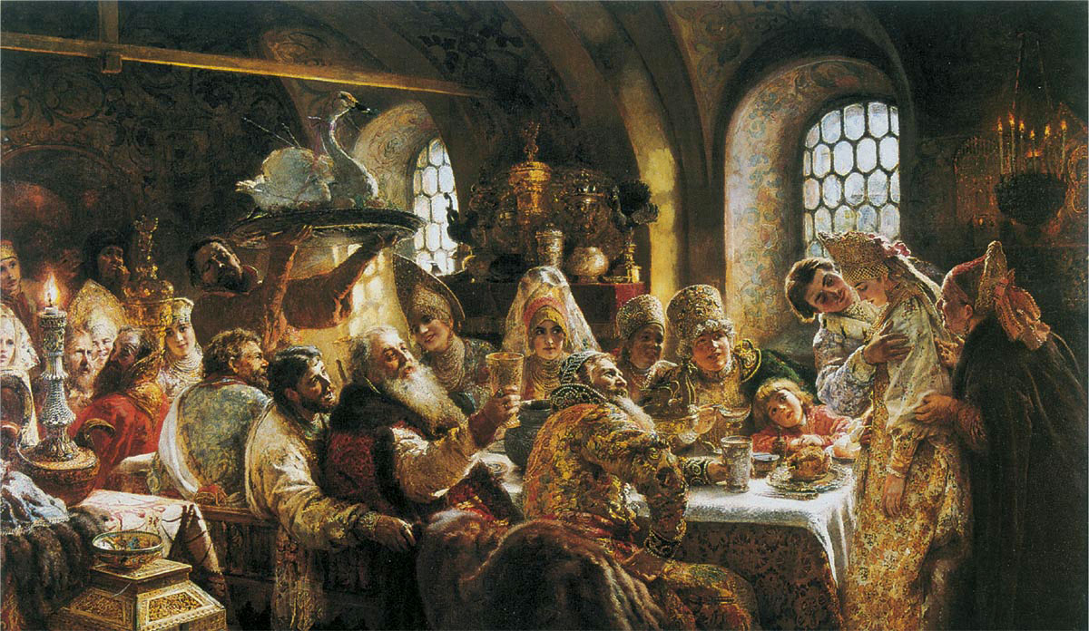
Слово «семья» происходит от др.-русск. сѣмиıа «челядь, домочадцы, семья; муж, жена»

Slide 14

Семья – словечко странное,
Хотя не иностранное.
– Как слово получилось,
Не ясно нам совсем.
Ну, «Я» – мы понимаем,
А почему их семь?
Не надо думать и гадать,
А надо просто сосчитать:
Два дедушки,
Две бабушки,
Плюс папа, мама, я.
Сложили?
Получается семь человек,
Семь «Я»!

Slide 15


В статье1 «Семейного Кодекса Российской Федерации» говорится, что
«Семья, материнство, отцовство и детство в Российской Федерации находятся под защитой государства».

Slide 16

в России
отмечается

Slide 17
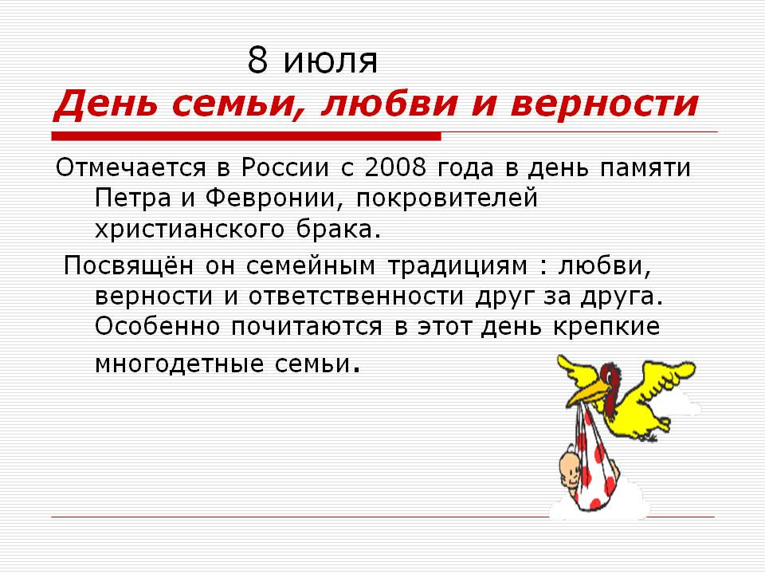

Slide 18
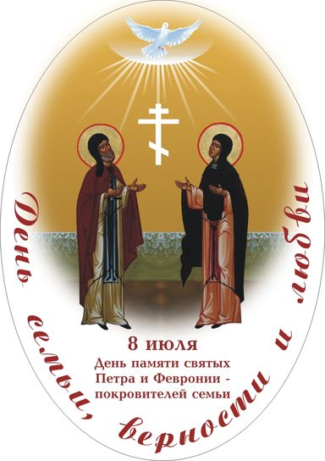

Петр и Феврония — покровители семьи и брака. Их брак является образцом христианского супружества.

Slide 19
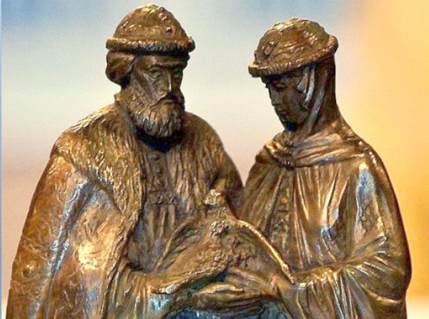
Петр и Феврония

Slide 20

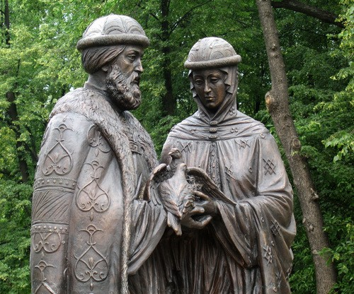
Петр и Феврония

Slide 21
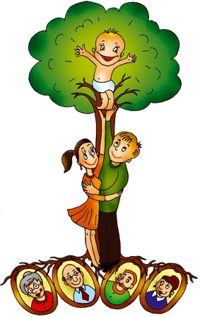
В России около 40 млн. семей, половина из них бездетная, у большинства семей – лишь один ребенок, а количество многодетных семей стремится к статистической погрешности в 3-5%.

Slide 22
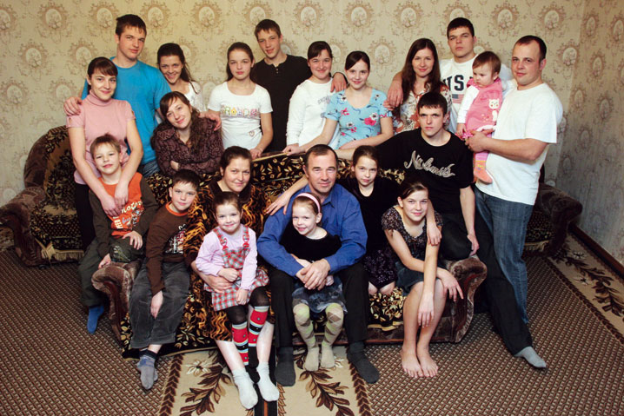
Семья ШИШКИНЫХ из Воронежской области, «самая многодетная» семья России, в которой 20 собственных детей – этот рекорд занесен в Книгу рекордов ГИННЕСА.

Slide 23
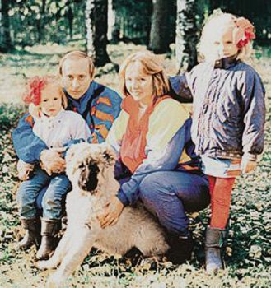
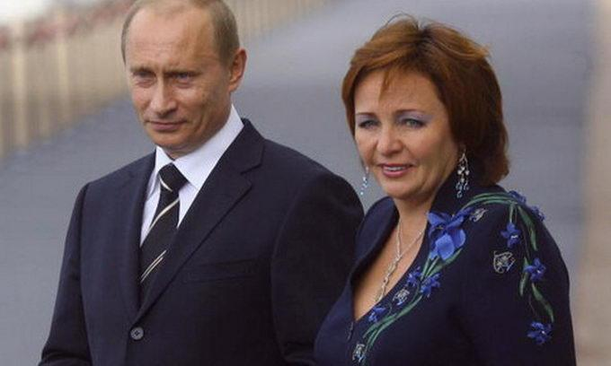
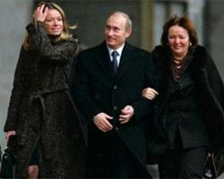
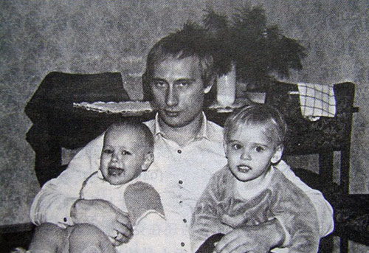
Семья Президента РФ ПУТИНА В.В.

Slide 24
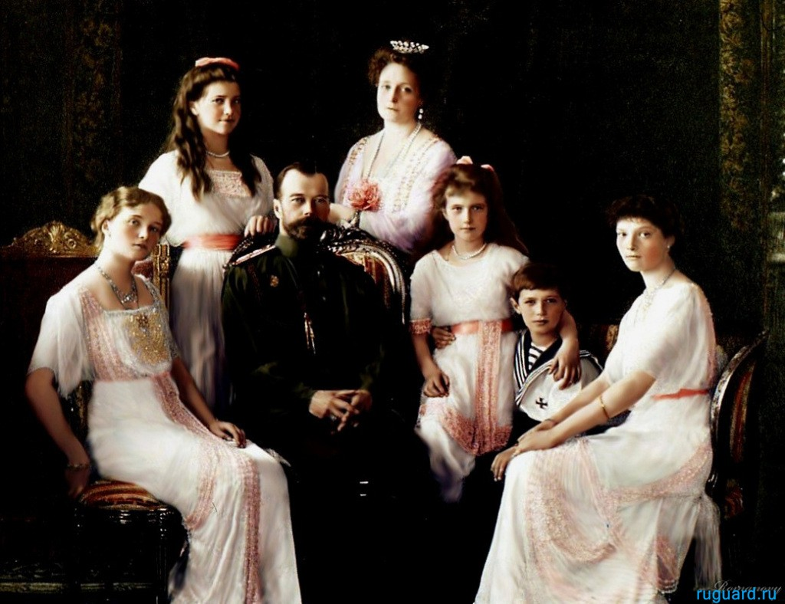
Николай II
со своей семьей

Slide 25
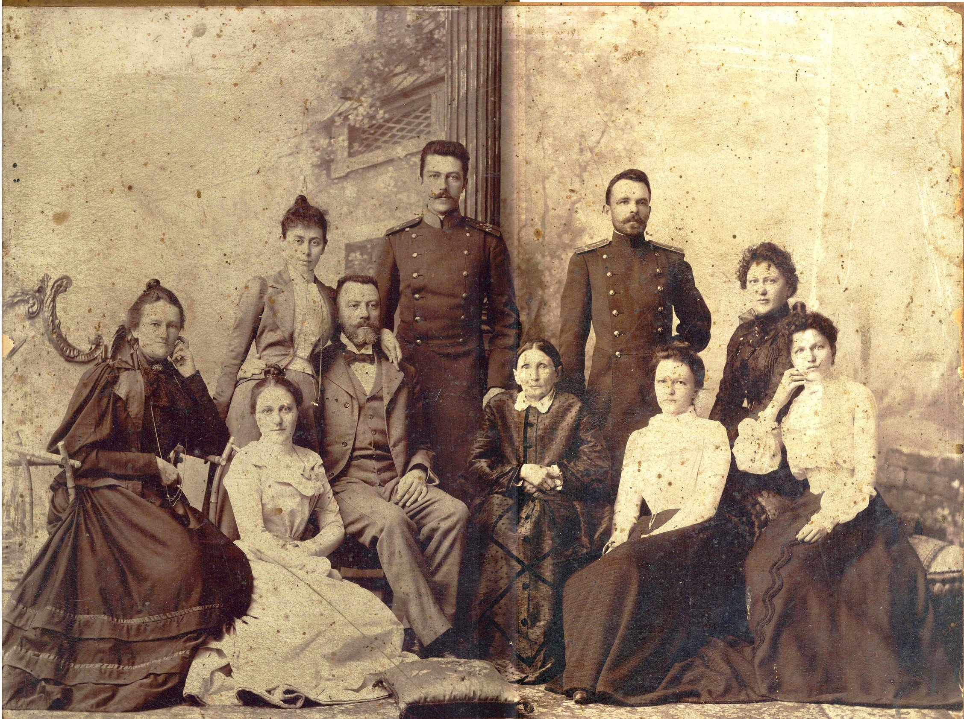
Дворянская семья. XIX век

Slide 26
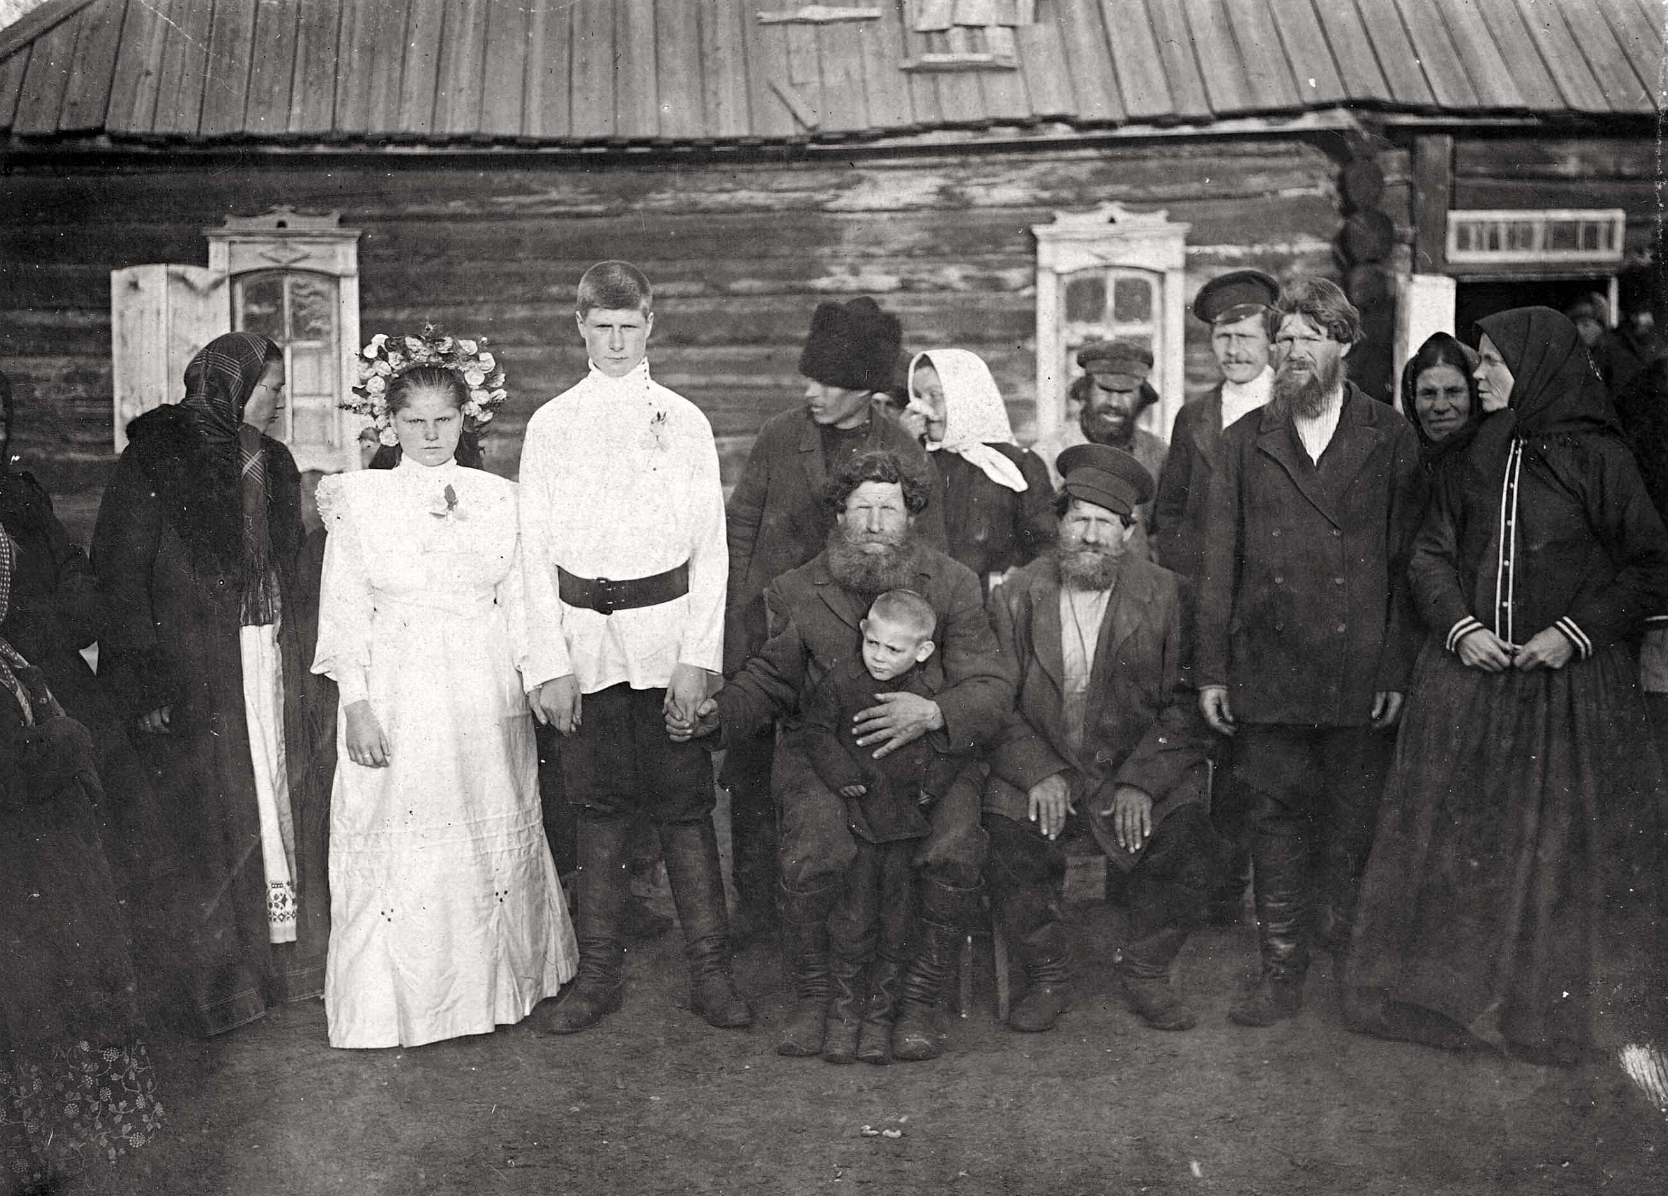
Свадьба в семье рабочих. XIX век

Slide 27
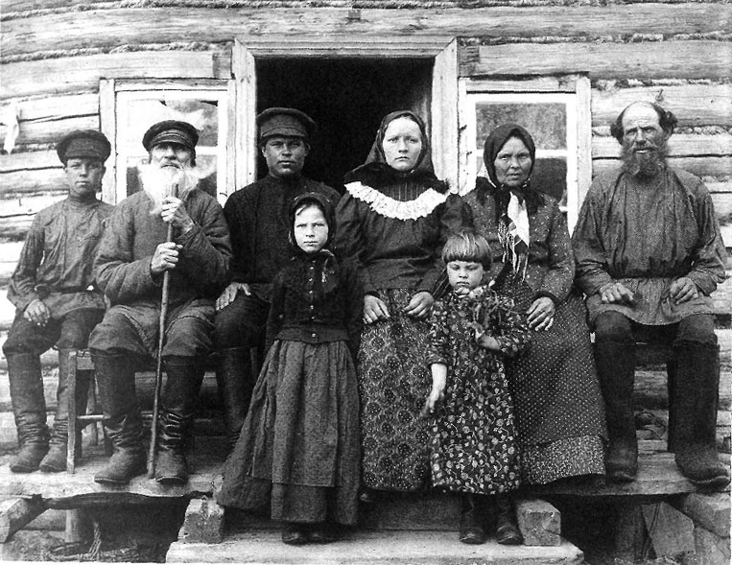
Крестьянская семья. Рязанская губерния, Касимовский уезд,
село Увяз. 1910

Slide 28
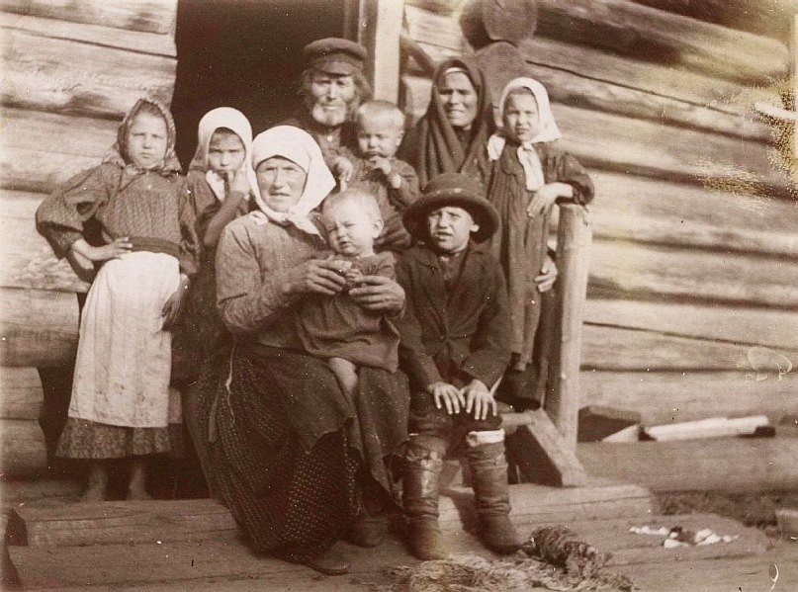
Сибирь. Август 1912 года. Крестьянская семья

Slide 29
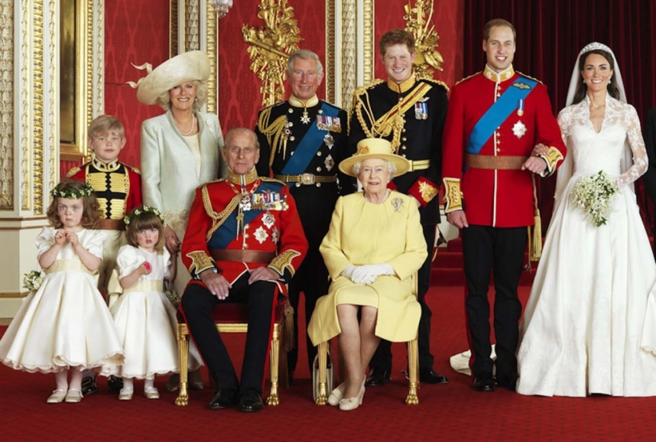
Елизавета II и королевская семья

Slide 30
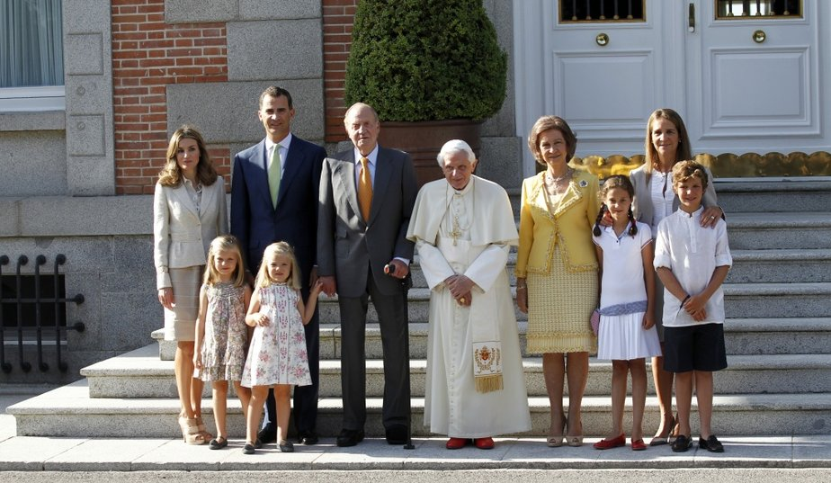
Бенедикт XVI c испанской королевской семьей
в 2011 году

Slide 31
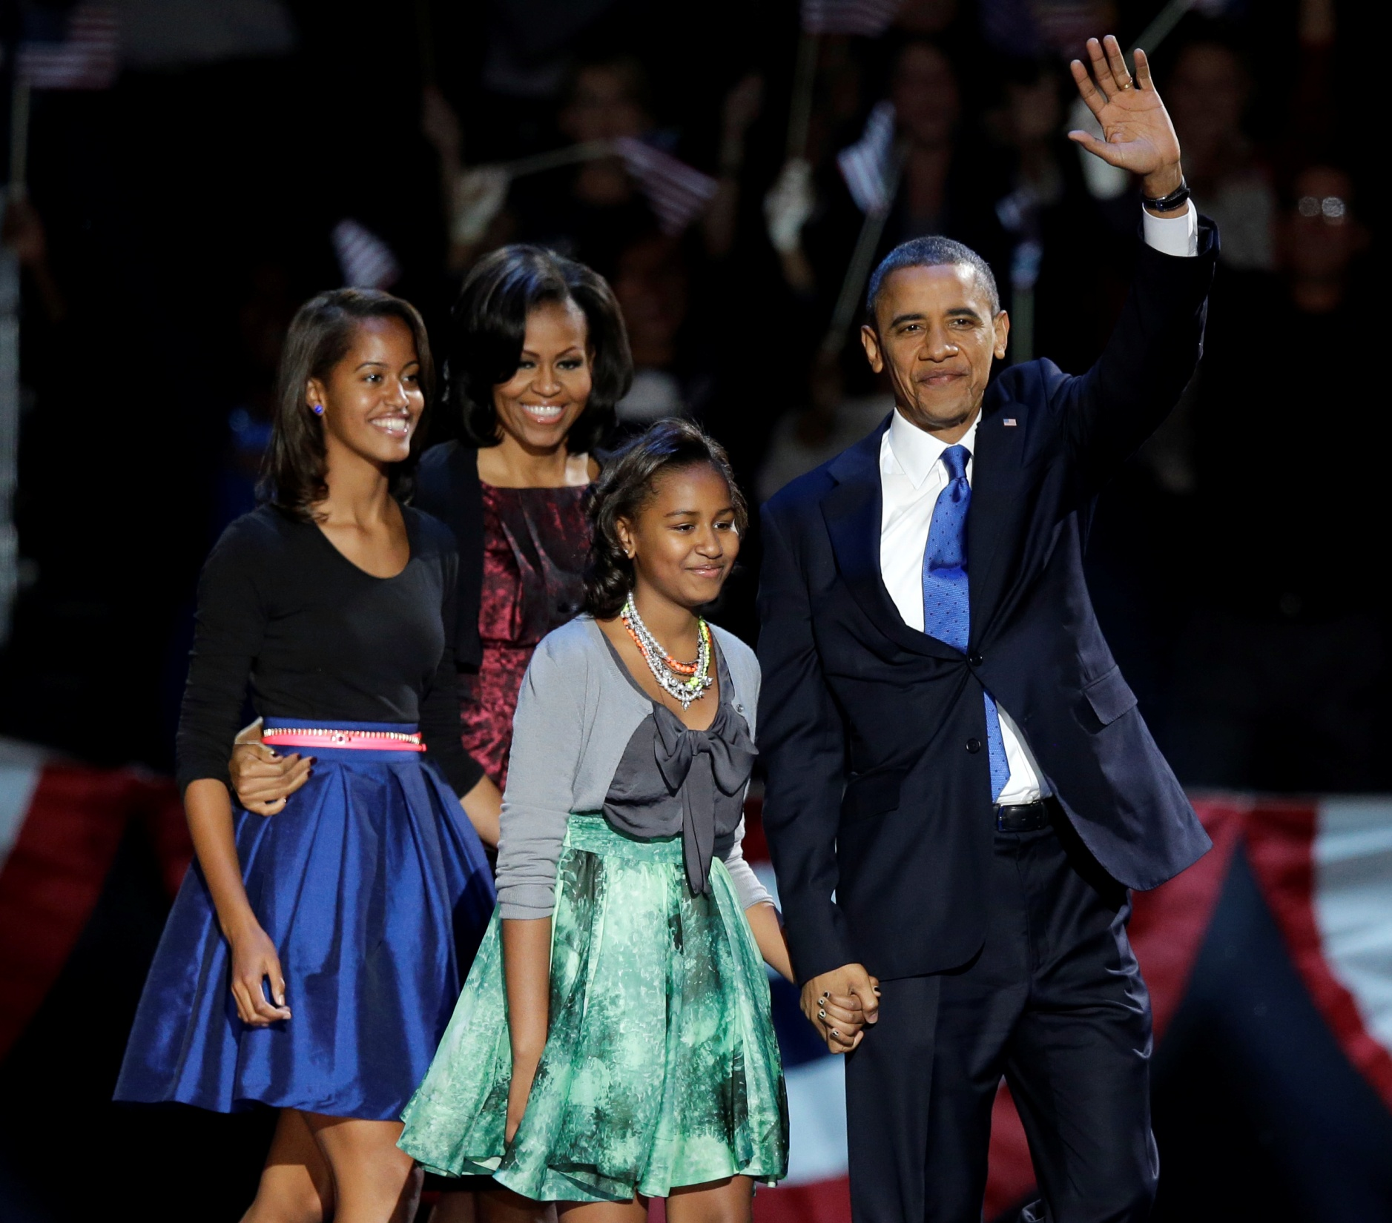

Президент США Б. Обама
с семьей

Slide 32

Папа, мама и я – спортивная семья !

Slide 33
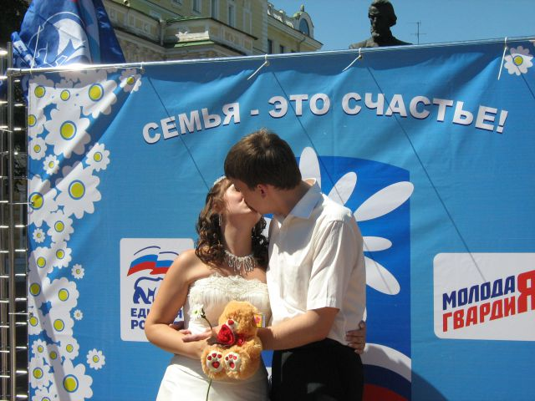

Slide 34

Семья, она как Родина,
просто ДОЛЖНА БЫТЬ !

Slide 35

Семья в живописи

Slide 36
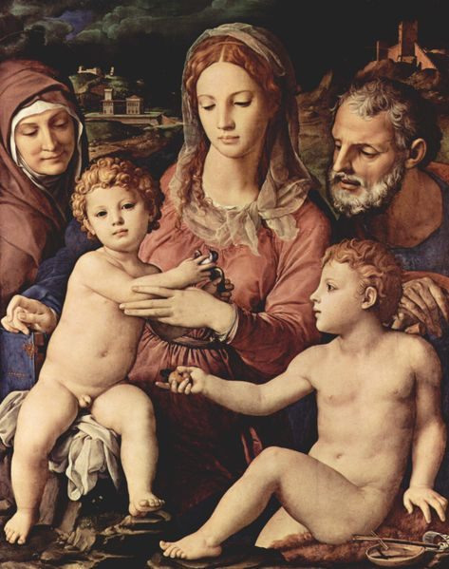
Святое семейство со святой Анной и Иоанном Крестителем.
Картина Аньоло Бронзино, ок. 1530

Slide 37
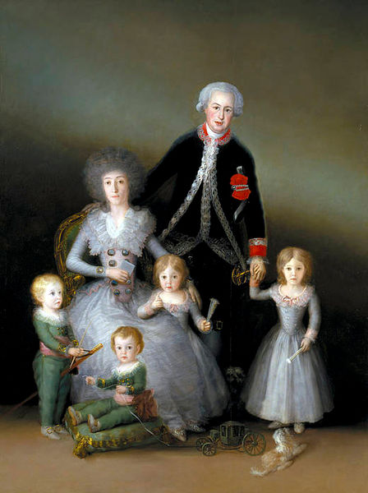
Старинная семья (картина Франсиско Гойя)

Slide 38
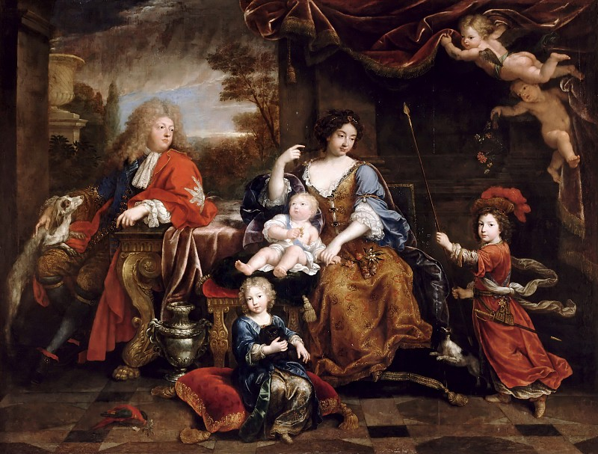
Версальский дворец: Пьер Миньяр. Семья великого дофина. 1867 г.

Slide 39
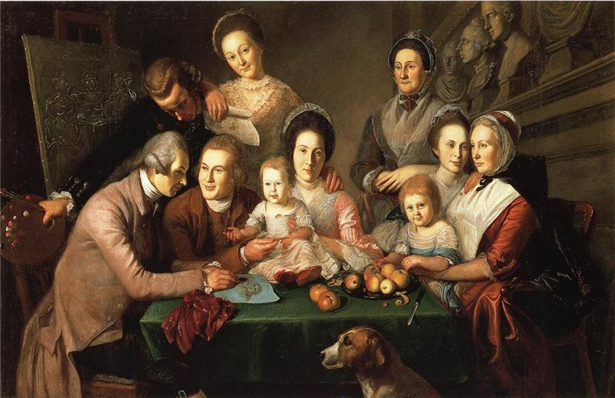
Чарльз Уилсон Пил
Семья Пил 1771-73 г.

Slide 40
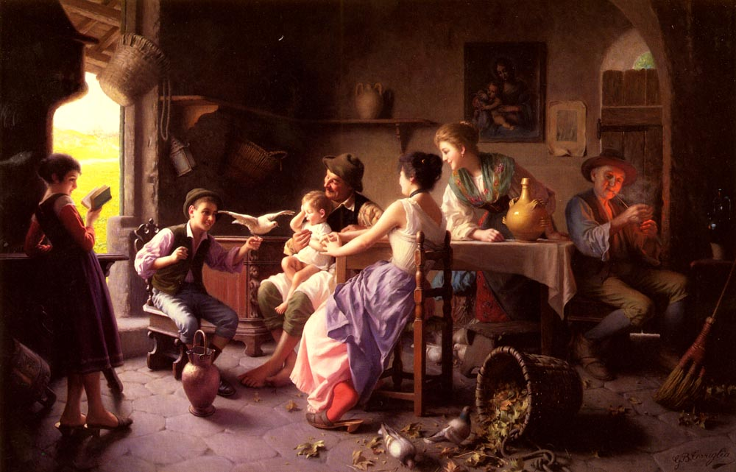
Giovanni Battista Torriglia (Italian, 1858-1937)

Slide 41
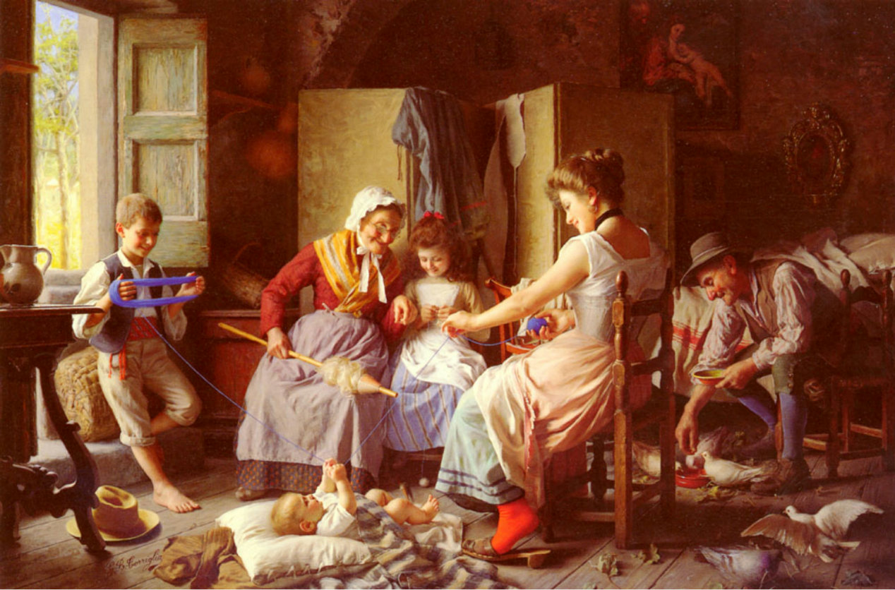
Giovanni Battista Torriglia (Italian, 1858-1937)

Slide 42
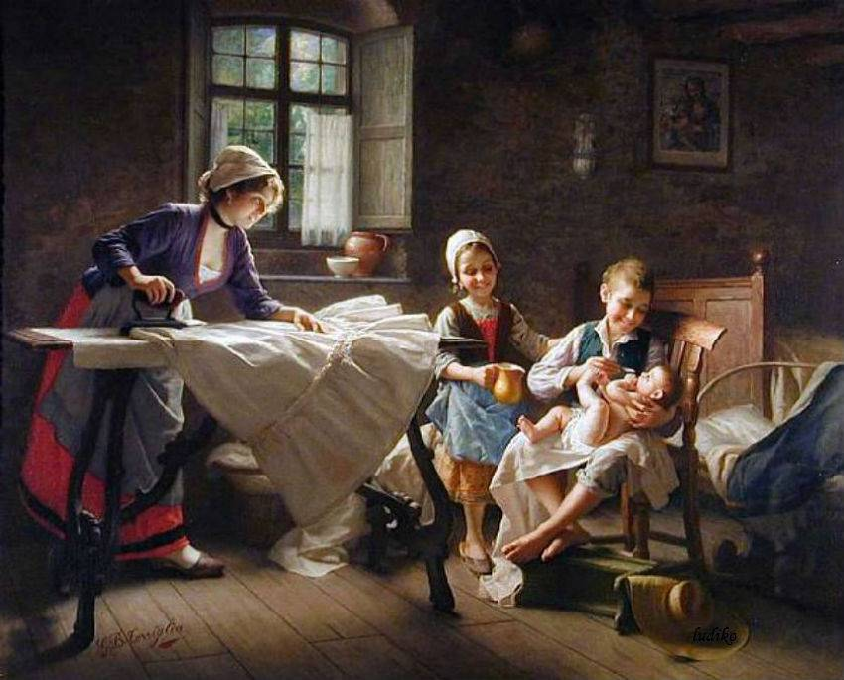
Giovanni Battista Torriglia (Italian, 1858-1937)

Slide 43
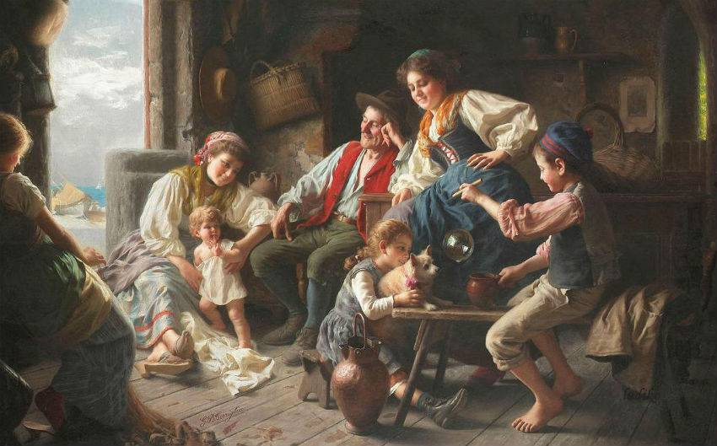
Giovanni Battista Torriglia
(Italian, 1858-1937)

Slide 44
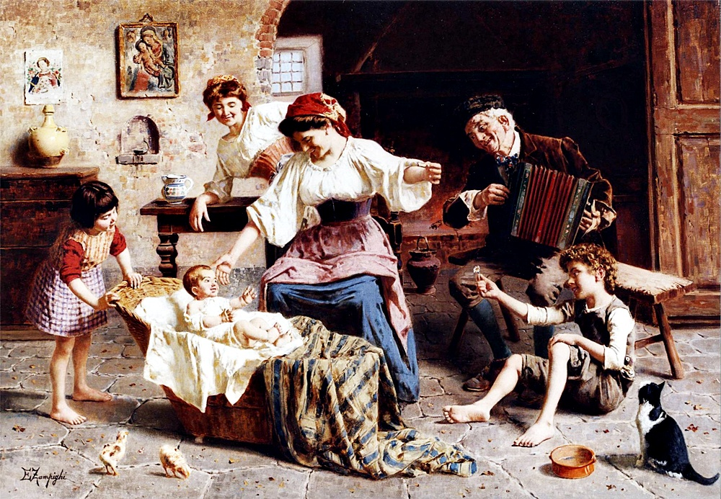
Итальянский художник Eugenio Eduardo Zampighi (1859-1944)

Slide 45
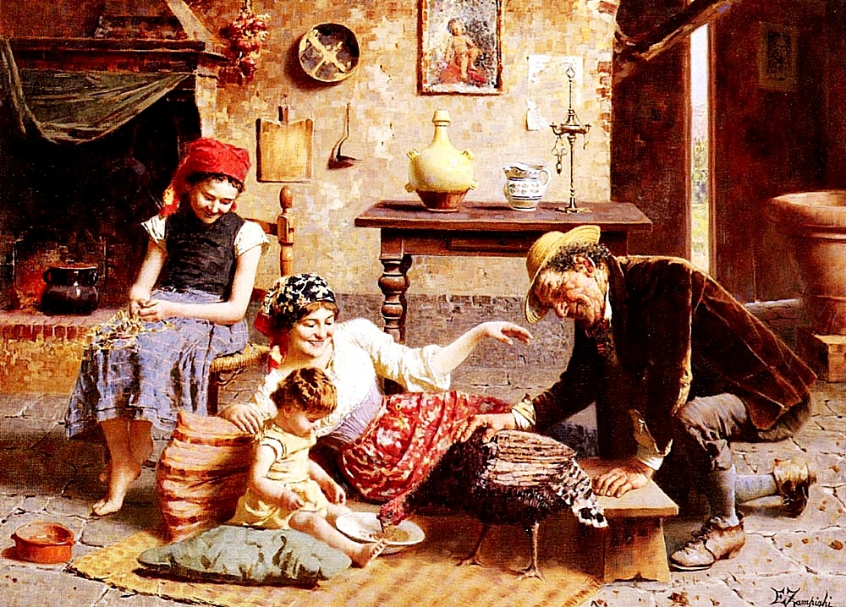
Итальянский художник Eugenio Eduardo Zampighi (1859-1944)

Slide 46
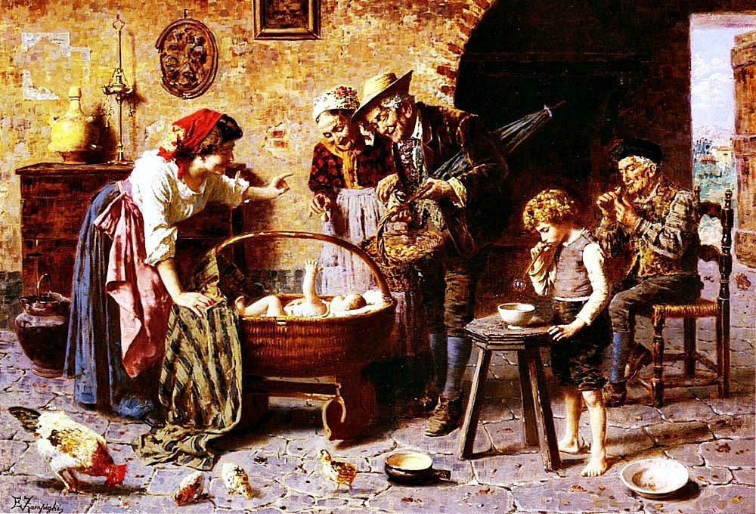
Итальянский художник Eugenio Eduardo Zampighi (1859-1944)

Slide 47
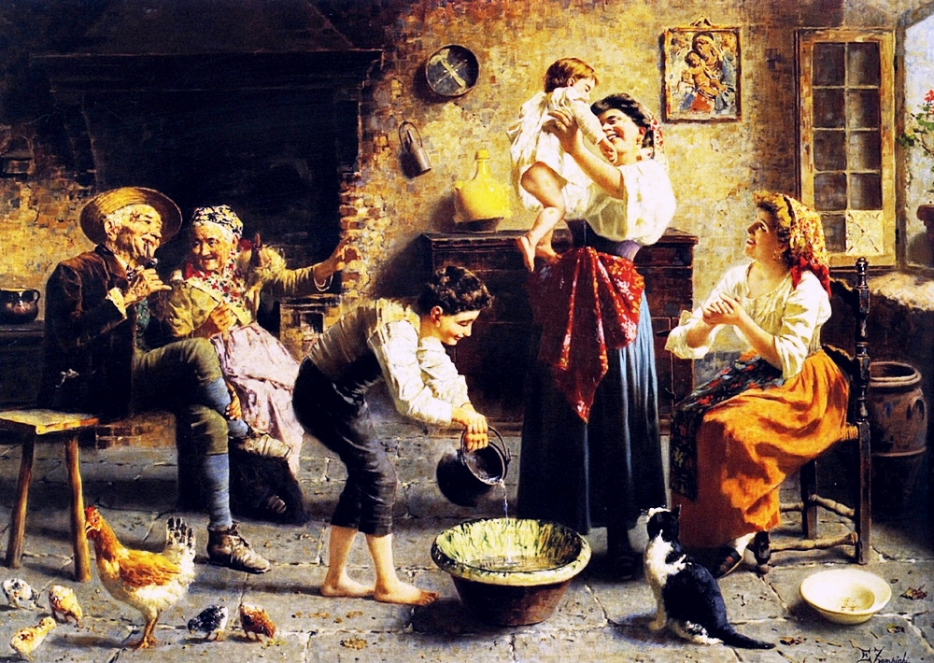
Итальянский художник Eugenio Eduardo Zampighi (1859-1944)

Slide 48
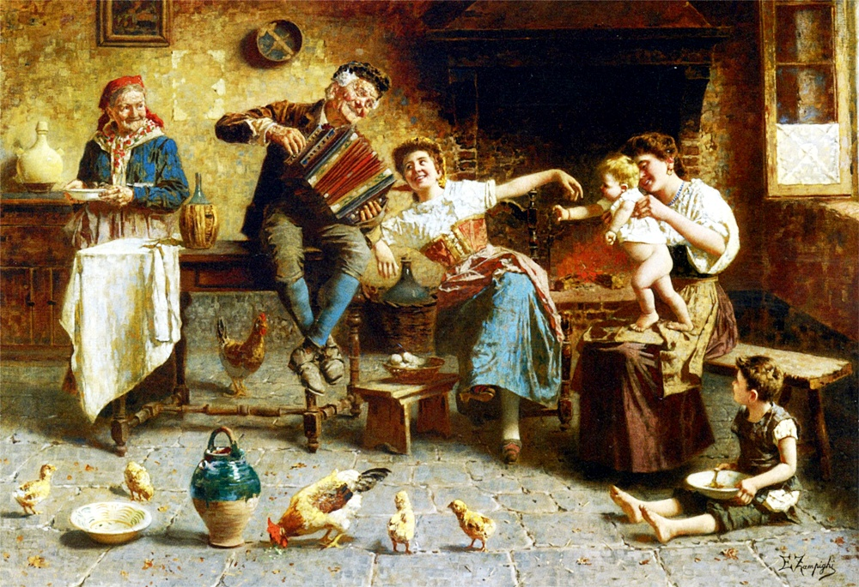
Итальянский художник Eugenio Eduardo Zampighi (1859-1944)

Slide 49
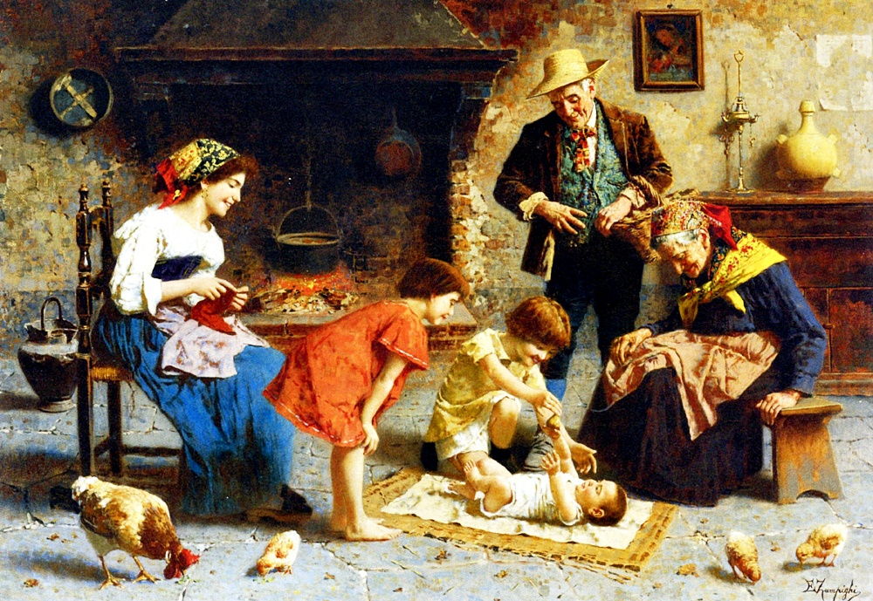
Итальянский художник Eugenio Eduardo Zampighi (1859-1944)

Slide 50
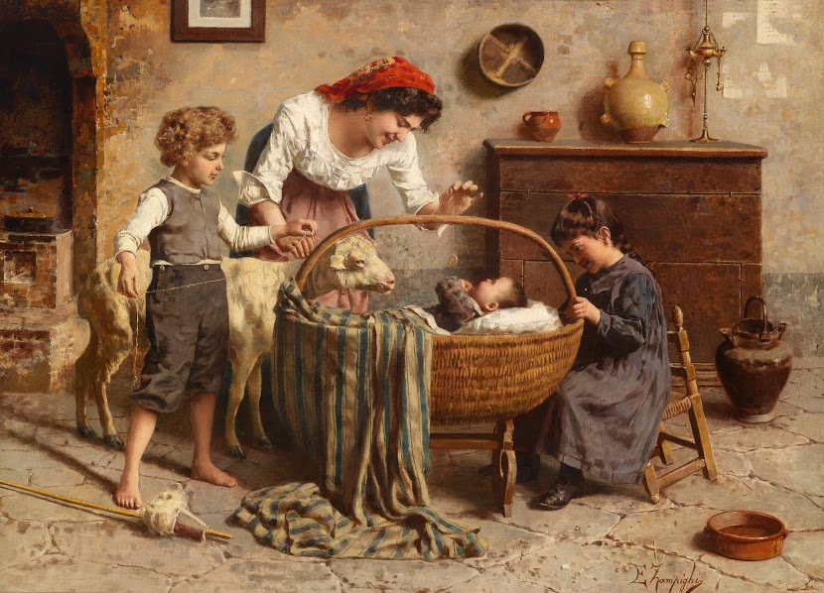
Eduardo Eugenio Zampighi (1859–1944)
«Idyllic Family Scene with Newborn»

Slide 51
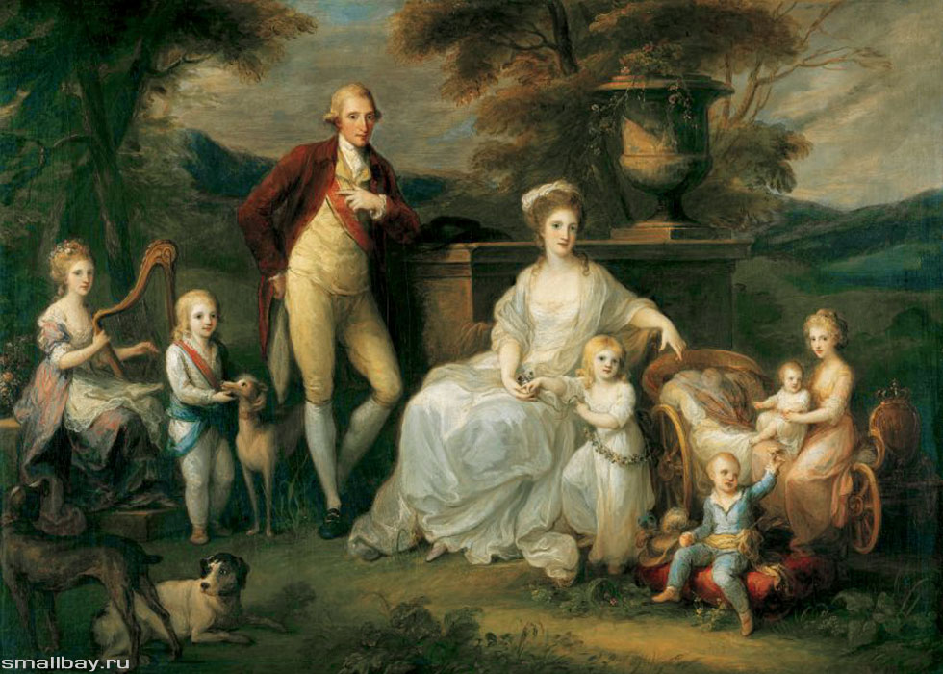
Кауфман Ангелика Мария (Kauffmann) (1741-1807)
Король Фердинанд IV с семьей, 1783. Музей Лихтенштейна

Slide 52


Slide 53


